Slide 1
物聯網實作 使用PI3+Power Meter
Yungchun-Wen

Slide 2
INDEX
Abstract
ZigBee網路架構
配線圖
XBEE 模組設定
XBEE API Frame
NODE RED程式設計
Conclusion

Slide 3
Abstract
為實現簡易的物聯網實驗,以Power Meter為例,規劃以下感測器資訊收集平台:
採用RASPBERRY PI3,對外INTERNET通訊使用WI-FI,對家庭內的感測器通訊使用ZIGBEE無線電通訊
電源功率計採集家庭室內的插座,可以得到每天的用電量資訊
在Node RED Dashboard顯示電源資訊,將數據可視化

Slide 4
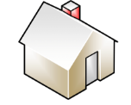
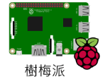

實驗架構圖
網際網路
電腦
ZIGBEE
RS485
Power Meter

Slide 5
ZigBee網路架構

Slide 6
此次使用XBEE模組(ZIGBEE)進行以下項目
如何架構網路
了解ZIGBEE網路術語名詞
以XBEE模組實現無線傳輸為目標
了解如何設定XBEE參數

Slide 7
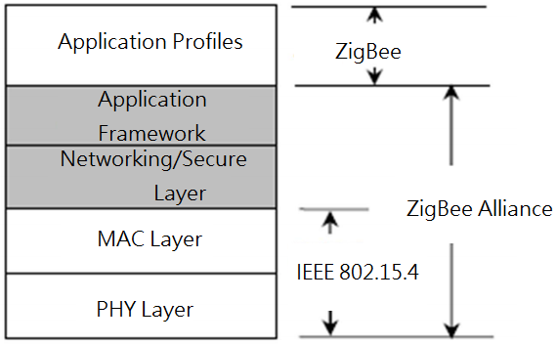
IEEE 802.15.4小組及ZigBee聯盟制定ZigBee標準的關係

Slide 8
ZigBee/802.15.4 具有以下特性：
標準版XBEE 100 公尺以內、傳輸率250 Kbps(另有PRO版)
通訊標準為802.15.4
採用128位元的AES加密技術
有三種操作頻帶共27 個通道提供三種資料傳輸速率：
2.4GHz頻帶有16 個通道,資料傳輸速率為250 Kbps(全球)
915 MHz頻帶有10 個通道,資料傳輸速率為40 Kbps(美)
868 MHz頻帶有1 個通道,資料傳輸速率為20 Kbps(歐)
低功率消耗,因為資料傳輸速率低及極短之執行週期且有睡眠模式
網路連接之拓樸方式可選用星狀、點對點或叢集樹狀
支援16 位元短位址和64 位元延伸位址定址方式
使用類似於IEEE 802.11之CSMA/CA 之碰撞避免機制

Slide 9
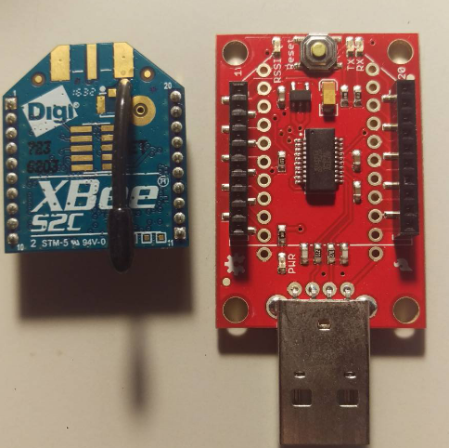
實現Zigbee組網的模組,XBEE+USB adaptor

Slide 10
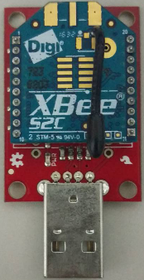
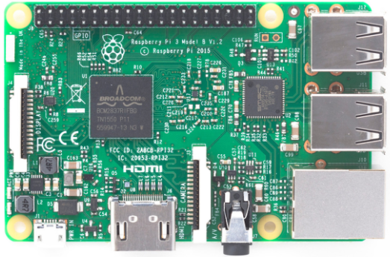
設計目標,實現如下圖,XBEE點對點傳輸
Power Meter
RS232
RS232
電腦
2.4GHz
RF radio
IoT device
Router
Coordinator
網路拓墣
End Device
Coordinator

Slide 11
XBEE專有名詞解釋
CH（通訊頻道）：連線設備的頻道
ID（PAN識別碼）：連線設備的PAN識別碼
DH（目標高位址）：連線對象的高位址
DL（目標低位址）：連線對象的低位址
MY（16位元位址）：用戶自訂的位址
SH（裝置序號－高）：裝置的出廠高位序號
SH（裝置序號－低）：裝置的出廠低位序號

Slide 12
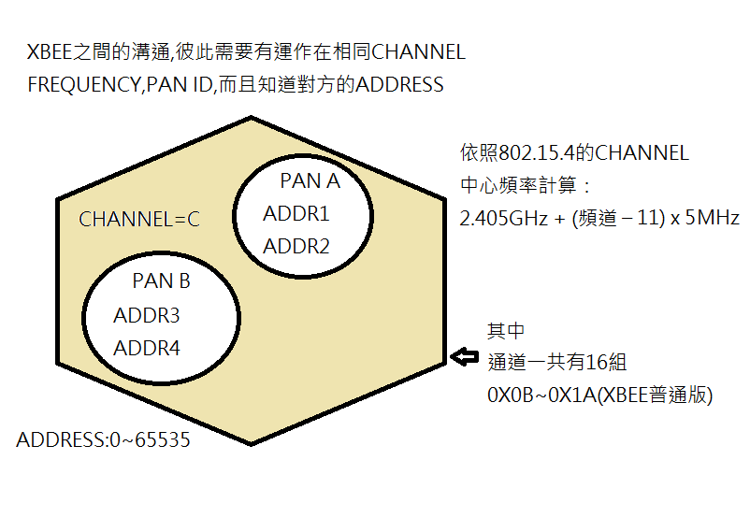
每一個ADDR代表是一個XBEE模組

Slide 13
Power Meter配置圖

Slide 14
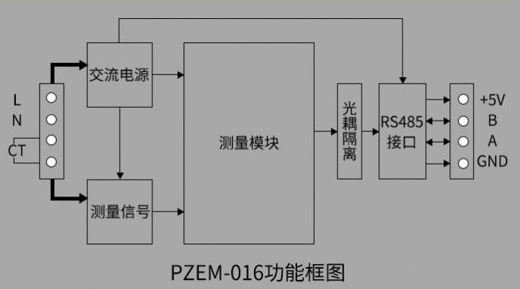
PZEM-016為AC電壓電流感測模組,RS485傳輸介面
https://www.taiwansensor.com.tw/product/%E5%96%AE%E7%9B%B8%E4% BA%A4%E6%B5%81%E9%9B%BB%E6%99%BA%E6%85%A7%E9%9B%BB%E9 %87%8F%E7%9B%A3%E6%8E%A7%E5%99%A8-%E7%9B%A3%E6%8E%A7%E9 %9B%BB%E5%A3%93%E9%9B%BB%E6%B5%81%E9%9B%BB%E9%87%8F%E5%8A%9F/

Slide 15
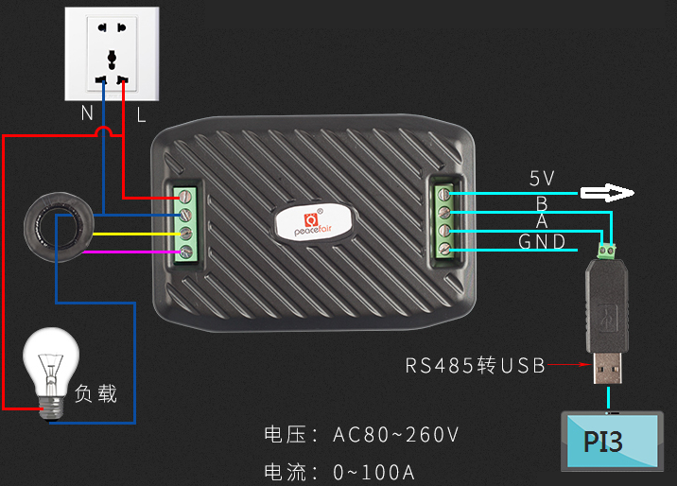

Slide 16
XBEE模組設定

Slide 17
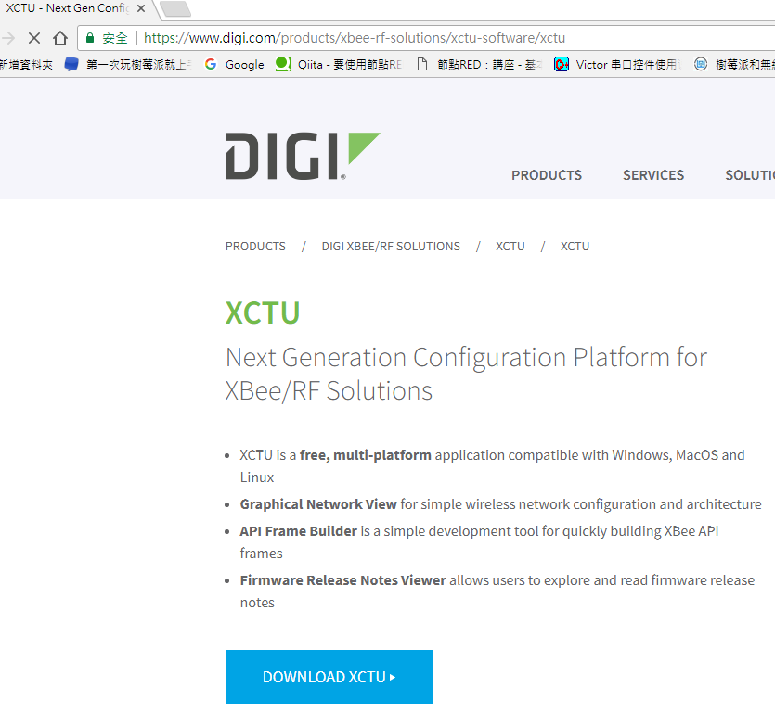
使用XBEE通訊模組,需先下載XCTU軟體來設定參數
https://www.digi.com/products/embedded-systems/digi-xbee/digi-xbee-tools/xctu

Slide 18
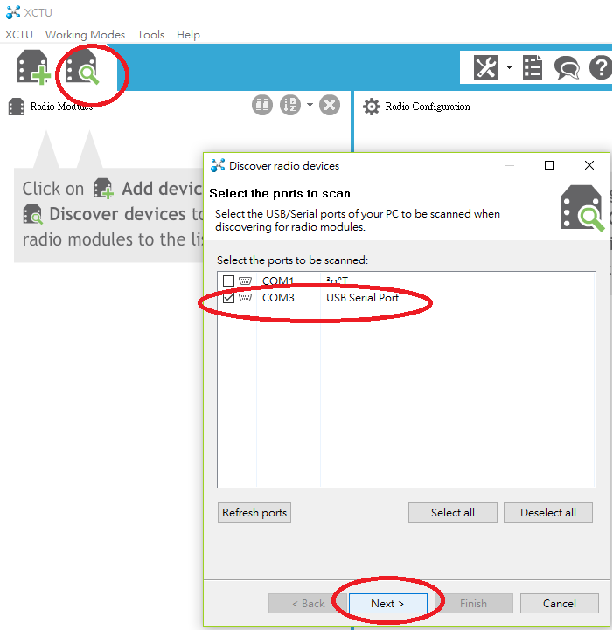
首先設定Coordinator的XBEE模組,將XBEE模組插入USB PORT,按照下圖開啟COM通訊位置

Slide 19
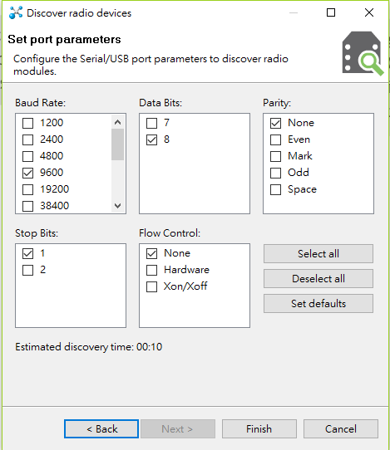
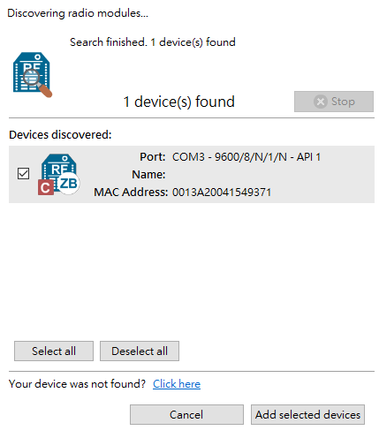
設定Coordinator XBEE COM通訊參數

Slide 20
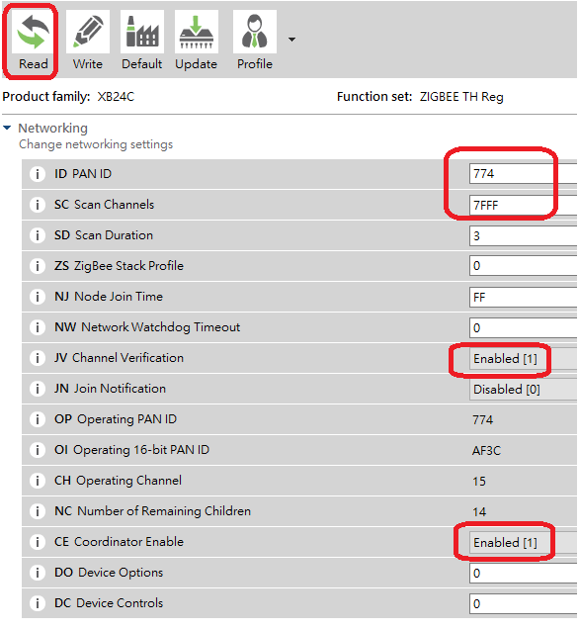
自定ID及頻道,
Coordinator要與
End Device設定相同
允許加入網路
每個ZIGBEE網路都
要有一個且唯一
的協調者

Slide 21
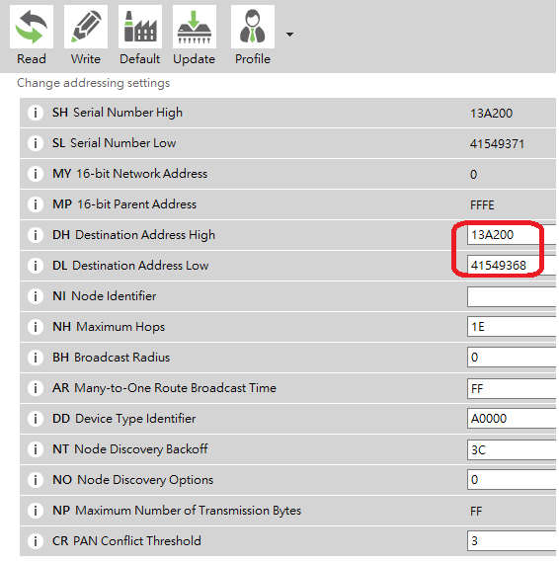
End Device的位址

Slide 22
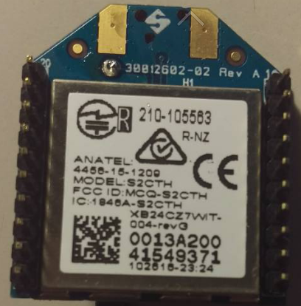
位址

Slide 23
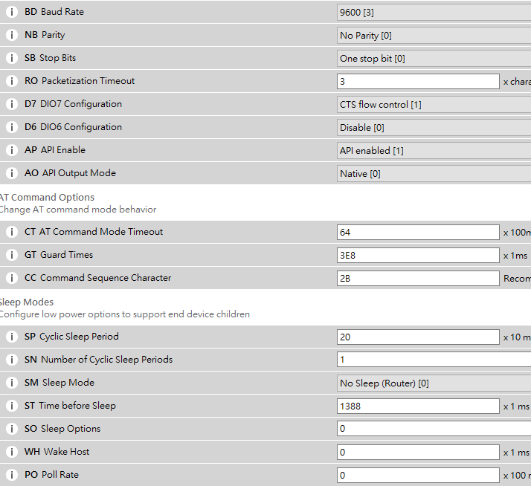
改為Transparence
mode

Slide 24
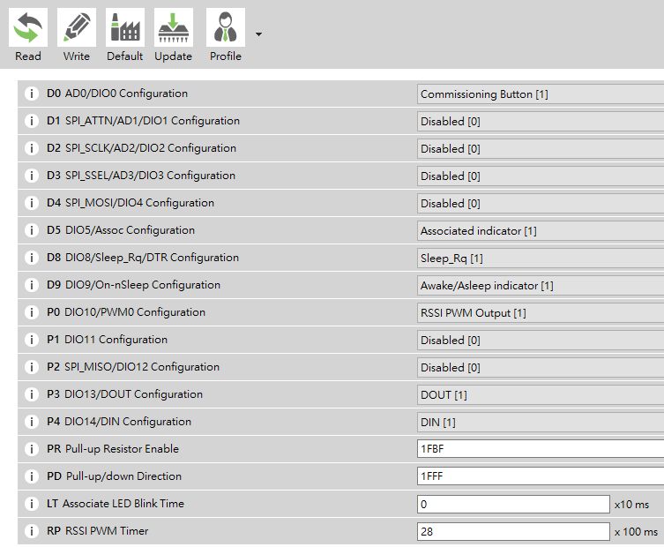

Slide 25
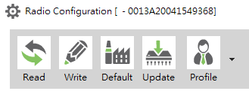
最後按下Write,將所有設定參數寫入XBEE模組內就算完成設定

Slide 26
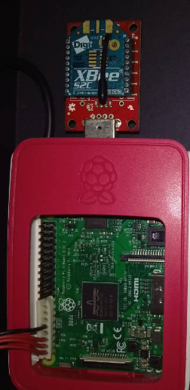
設定完成的Coordinator XBEE模組插入PI3 USB PORT

Slide 27
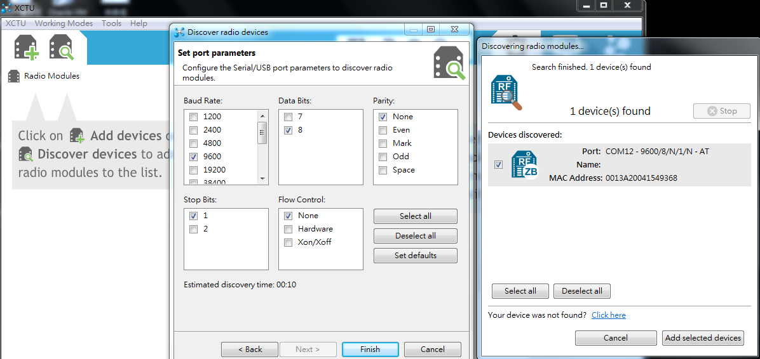
接下來設定XBEE Router COM通訊參數

Slide 28
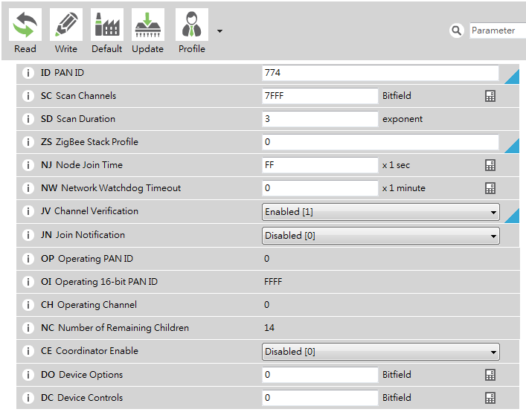
與Coordinator設定相同
End Device取消此項

Slide 29
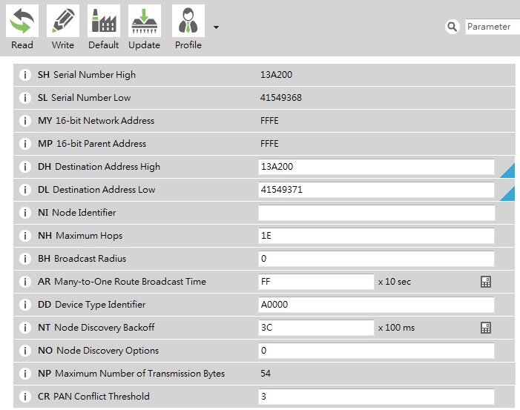
Coordinator的位址

Slide 30
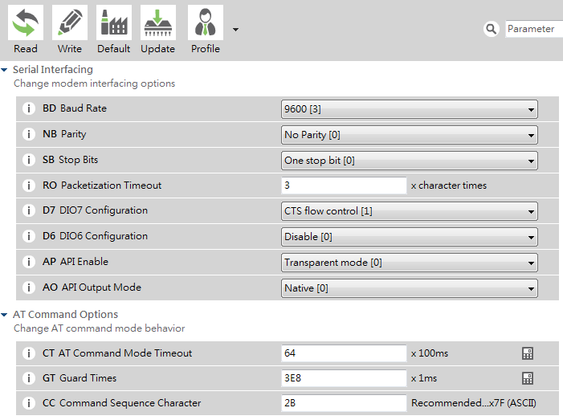
傳輸格式

Slide 31
最後按下Write,將所有設定參數寫入XBEE模組內就算完成設定

Slide 32
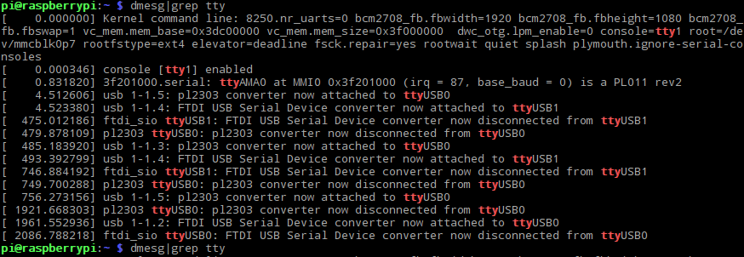
因為PI3有四個USB PORT,我們要確認插入的USB裝置代號為何
首先移除插在PI3 USB PORT的USB裝置(如XBEE或USB轉RS232板)
在命令列模式執行dmesg|grep tty,抓取裝置代號
直接看最後一行,應該要顯示disconnected from ttyUSB0

Slide 33
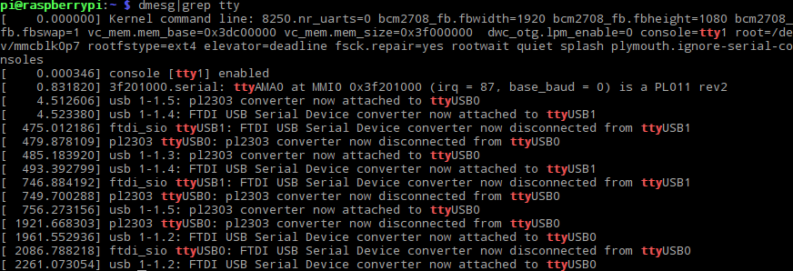
將USB裝置插入PI3 USB PORT
在命令列模式執行dmesg|grep tty,抓取裝置代號,
直接看最後一行,顯示attched to ttyUSB0
確認ttyUSB0為你正在插入的裝置代號

Slide 34
Power Meter 封包格式

Slide 35
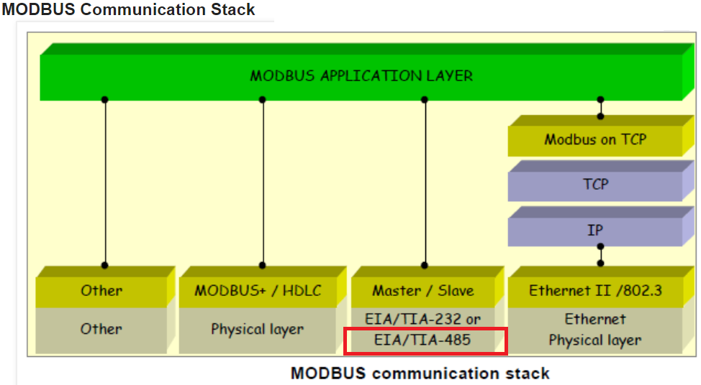
Modbus為工業通訊格式,優點為抗干擾,通訊距離遠.
可參考https://zh.wikipedia.org/wiki/Modbus http://www.simplymodbus.ca/FAQ.htm#Modbus
Power Meter通訊Layer 1 採用EIA-485介面,App Layer採用modbus

Slide 36
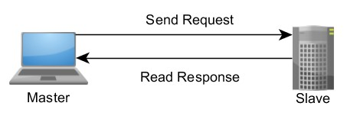
Modbus 是​一種​需求-​回應​協定，​採用​主​從​架構​實作​而​成

Slide 37
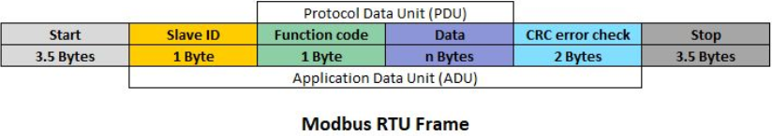
Frame format

Slide 38
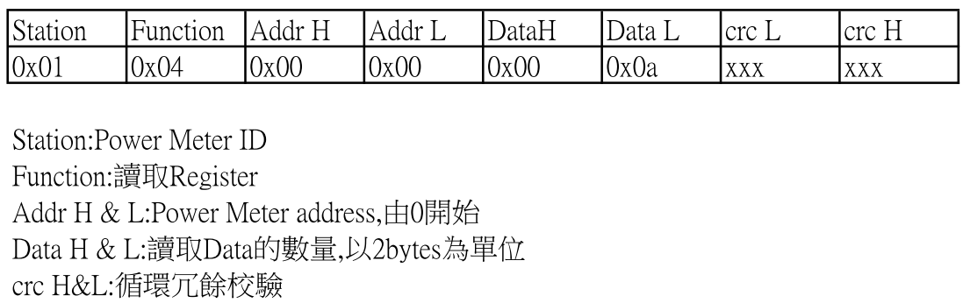
Modbus Read Input Registers指令
參考 http://www.simplymodbus.ca/FC04.htm

Slide 39
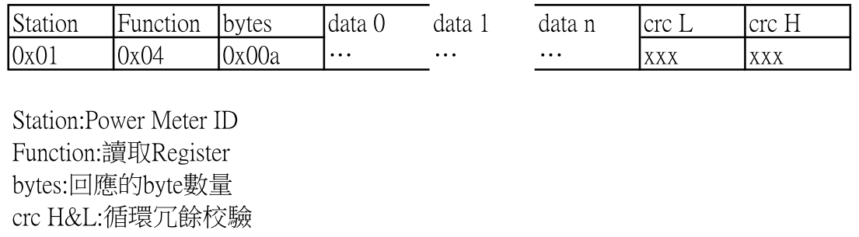
Power Meter回應的封包

Slide 40
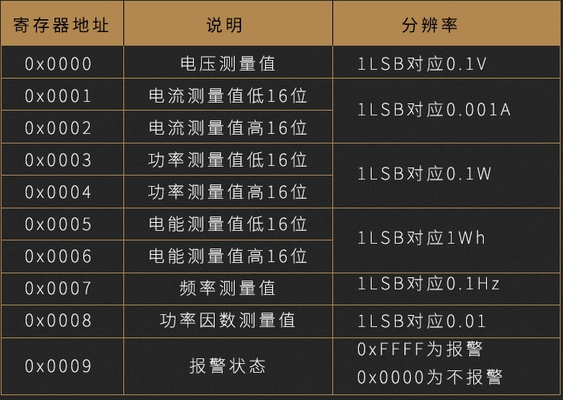
Power Meter Modbus Spec

Slide 41
NODE RED程式設計

Slide 42
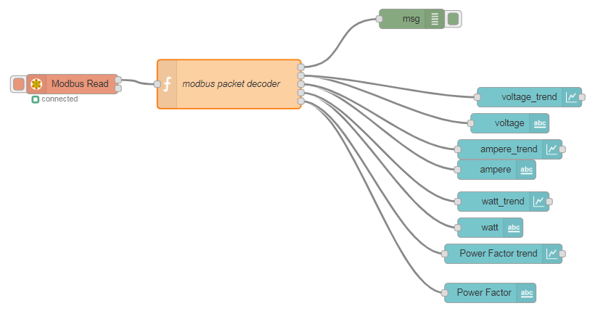
NODE-RED flow example

Slide 43
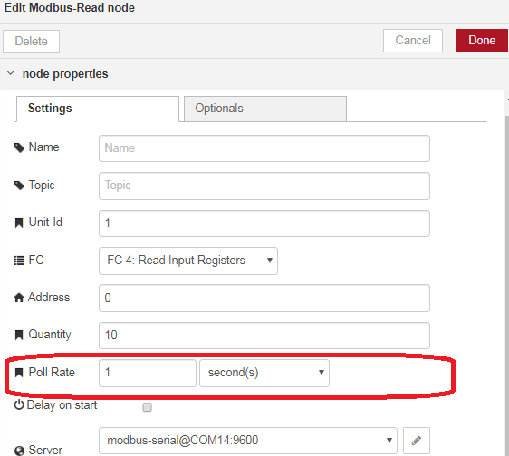
避免太短的間隔時間

Slide 44
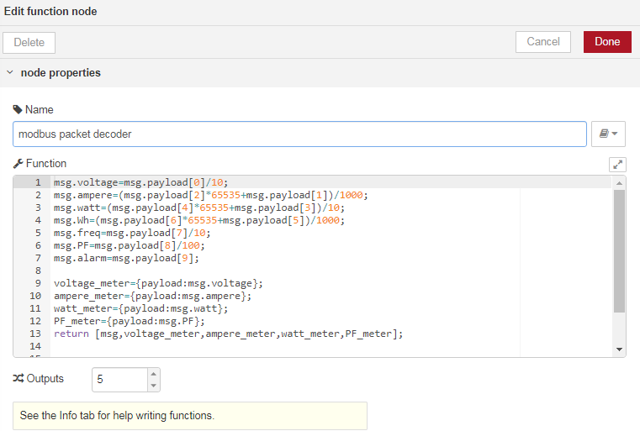
編輯function node

Slide 45
msg.voltage=msg.payload[0]/10;
msg.ampere=(msg.payload[2]*65535+msg.payload[1])/1000;
msg.watt=(msg.payload[4]*65535+msg.payload[3])/10;
msg.Wh=(msg.payload[6]*65535+msg.payload[5])/1000;
msg.freq=msg.payload[7]/10;
msg.PF=msg.payload[8]/100;
msg.alarm=msg.payload[9];
voltage_meter={payload:msg.voltage};
ampere_meter={payload:msg.ampere};
watt_meter={payload:msg.watt};
PF_meter={payload:msg.PF};
return [msg,voltage_meter,ampere_meter,watt_meter,PF_meter];

Slide 46
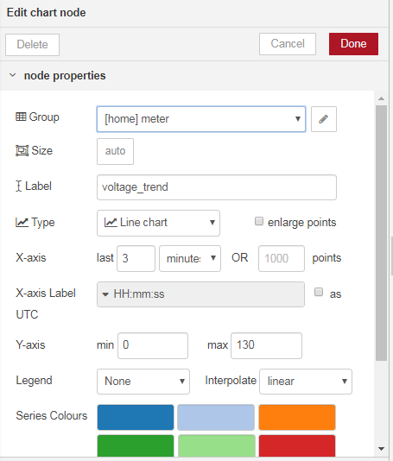
chart顯示的區域
圖標題
設為線圖
時間範圍
電壓(電流)範圍

Slide 47
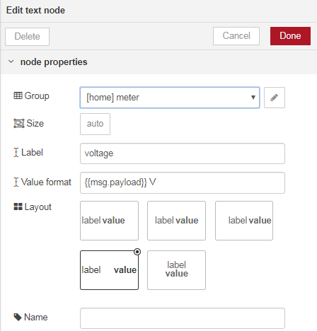
Label顯示”voltage”
電壓數值,及單位

Slide 48
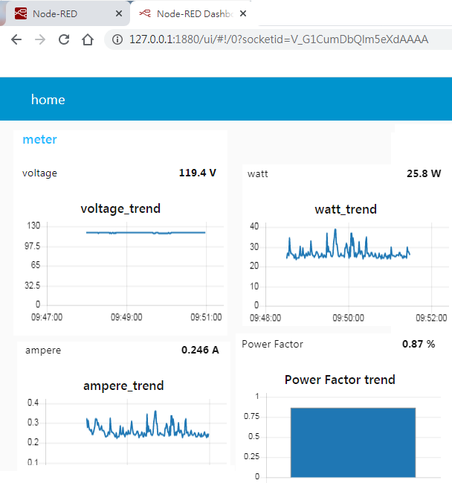

Slide 49
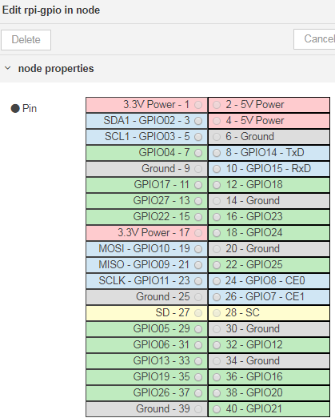
Gpio input node

Slide 50
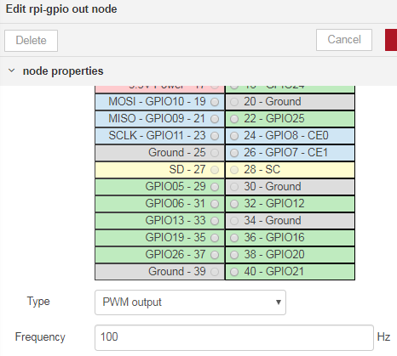
Gpio output node

Slide 51
Conclusion

Slide 52
藉由此篇文章可以學習如何使用XBEE無線模組傳送資料
透過XBEE無線傳輸,取代所有有線的RS232傳輸
未來可規畫星狀、樹狀網路發展IoT實驗
Node RED可容易實現人機介面,並且結合Python實現更多元化的軟體異質架構平台.

Slide 53
Node js語法英文參考(推薦)
https://www.w3schools.com/js/default.asp
Node js語法中文參考
https://dca.gitbooks.io/nodejs-tw-wiki-book/content/index.html
Node-red官方GitHub
https://github.com/node-red

Slide 54
Thank you ☺

